Slide 1


Näotuvastus Fotis andmebaasi põhjal
Tambet Matiisen
3.03.2015

Slide 2
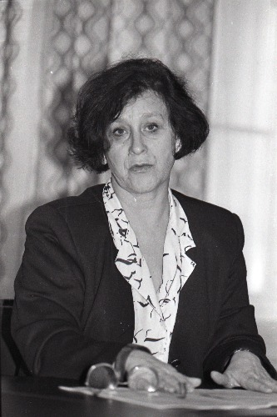
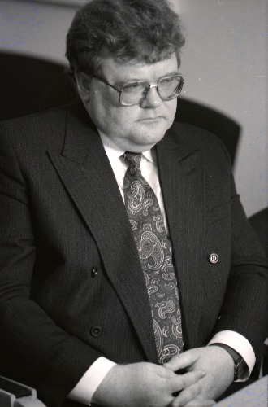
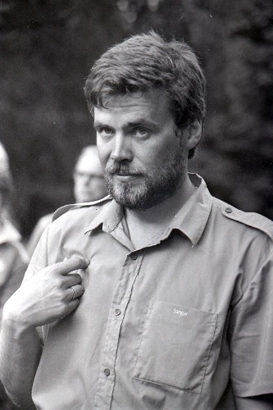
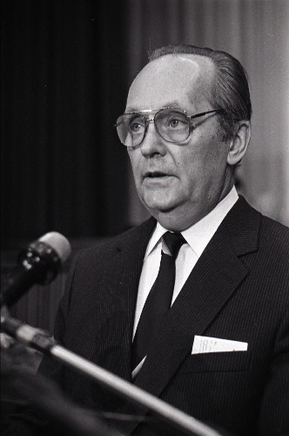
Ülesanne
  Rahvusarhiiv omab üle 500 000 digitaliseeritud pildi Fotis andmebaasis (http://www.ra.ee/fotis/).
  Mõned nendest piltidest on seostatud inimestega.
  Millistel piltidel need inimesed veel esinevad?

Slide 3
Metoodika
Nägude eraldamine fotodelt
Nägude grupeerimine inimeste kaupa
Klassifitseerija täpsuse hindamine
Märgendamata piltide klassifitseerimine
Klassifitseerija (närvivõrgu) treenimine

Slide 4
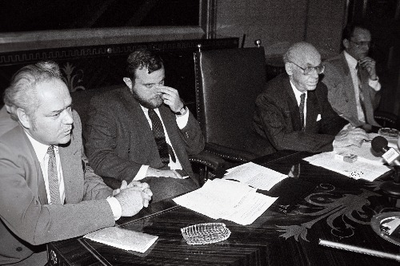
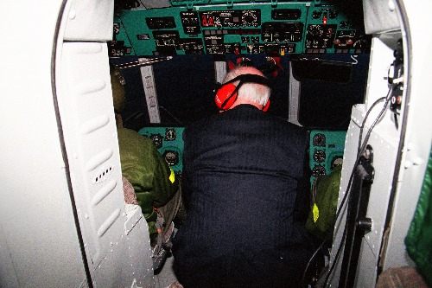
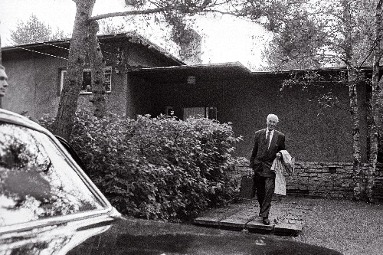
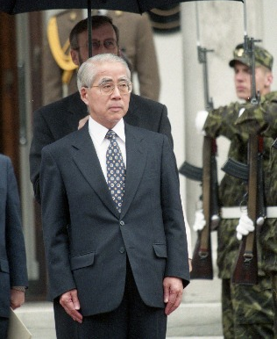
Probleemid
Mitu inimest pildi peal.
Nägu pole pildil näha.
Nägu liiga väike.
Seostatud isik pole üldse pildil!!!

Slide 5
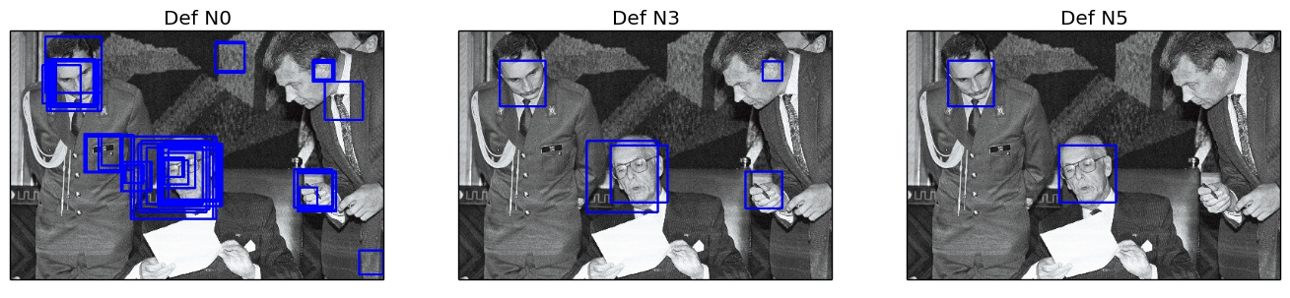
Nägude eraldamine
Kasutasime standardset OpenCV näotuvastuse teeki (Viola-Jones algorithm).
  ~25% leitud nägudest kuulusid õigele inimesele.

Slide 6
Nägude grupeerimine inimeste kaupa
Väljavõte sisaldas 63323 fotot.
Ainult fotod, mis on seostatud isikutega.
  21 201 fotot 14 055 isikust.
Ainult näod suurusega vähemalt 32 pikslit.
  13 887 näopilti 8 193 isikust.
Käsitsi kontroll, et nägu vastab isikule.
  5 253 näopilti 259 isikust.
Min 20 maks 93 näopilti iga isiku kohta.
  1 000 näopilti 23 isikust.

Slide 7

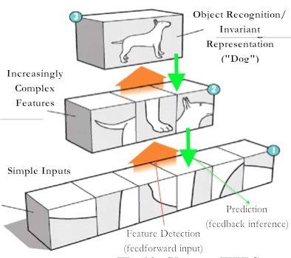
Mitmekihilised närvivõrgud
Notes:
Deep learning is inspired by how actual human brain works. It consists of layers of neurons, where first level neurons detect simple lines and corners, middle layer neurons activate to certain body parts and top level neurons recognize entire objects.

Slide 8
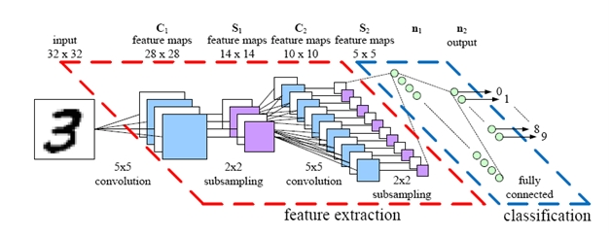
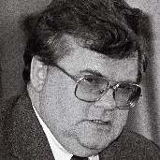
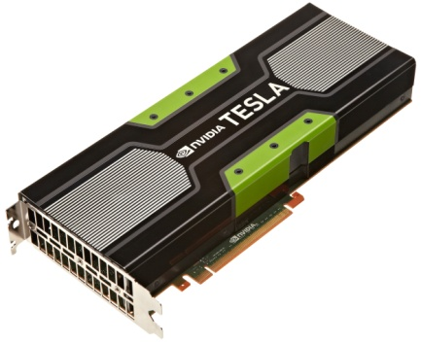
Närvivõrgu arhitektuur
Edgar Savisaar – 0,97
...
Siim Kallas – 0,01
https://code.google.com/p/cuda-convnet2/
http://grid.eenet.ee/
Nvidia Tesla K20 graafikakaardid
10 minutit üks treenimise ja testimise sessioon.
http://parse.ele.tue.nl/education/cluster2

Slide 9
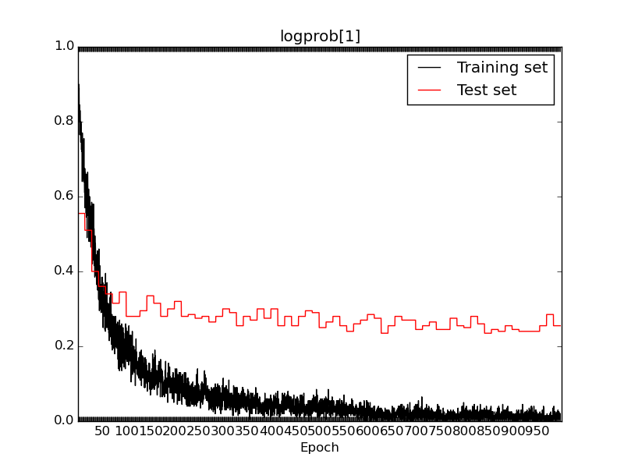
Treenimise tulemused
76% ennustab õigesti!!!

Slide 10
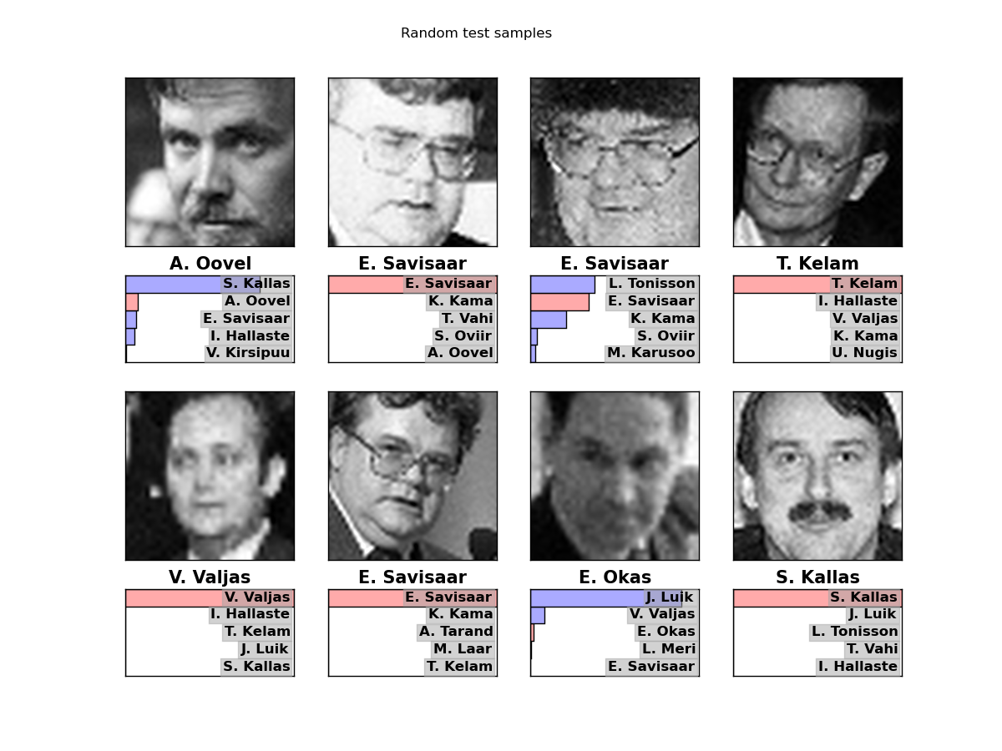

Slide 11
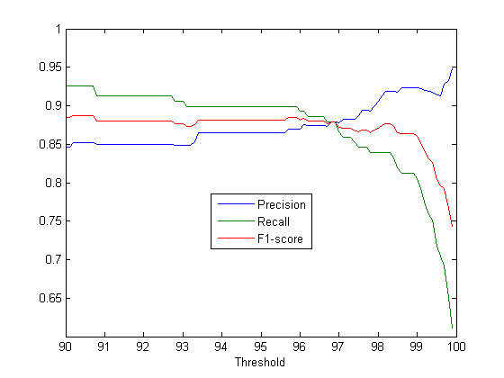
Lävendi määramine

Slide 12
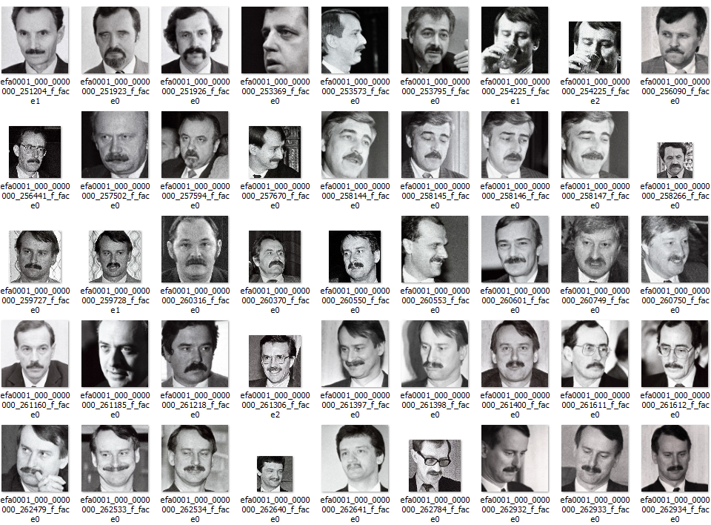
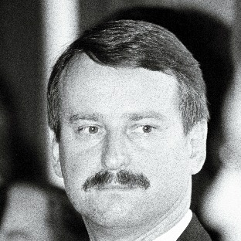

Slide 13
Milles on probleem?
Liiga vähe isikuid.
  Puudub vajadus keeruliste tunnuste õppimiseks.
  → Kasutada andmestikku rohkemate isikutega.
Liiga vähe pilte.
  Ei ole piisavalt näiteid, et õppida ära iseloomulikke tunnuseid.
  → Kasutada eeltreenimist suurema andmestikuga.
Liiga vähe pilte isiku kohta.
  Ennustab juhuslikult tihedamini esinevaid isikuid?
  → Koguda käsitsi rohkem pilte internetist? Video?

Slide 14
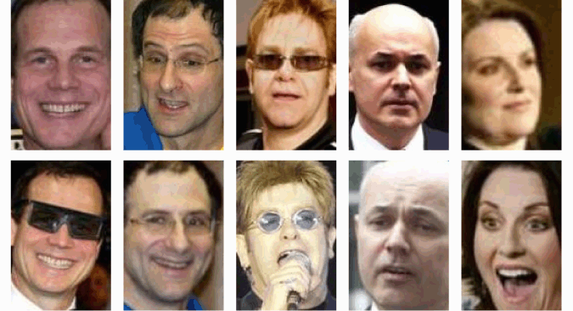
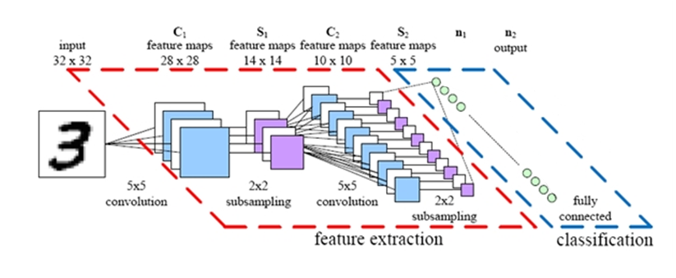
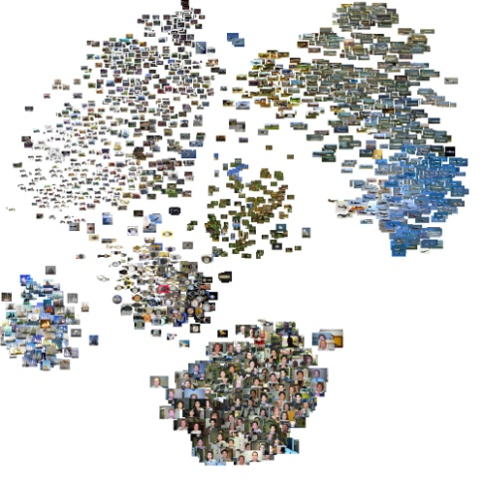
Plaan
Treenida närvivõrku suurema
avaliku andmebaasi peal,
nt Labeled Faces in the Wild.
Eemaldada klassifitseerimise
kiht ja käsitleda eelmist kihti
“semantiliste koordinaatidena”.
Grupeerida sarnaste
koordinaatidega näod kokku
ja märgendada ühe grupina.

Slide 15
Portaal
Laed üles näiteks oma vanaisa pildi.
Süsteem eraldab sellelt näo ja võrdleb seda kõigi teiste andmebaasis olevate nägudega.
Kuvatakse kõik pildid, millel on sinu vanaisaga sarnase näoga inimesi.
Võid kinnitada, et tegemist on sinu vanaisaga või sisestada mingi muu inimese nime.

Slide 16
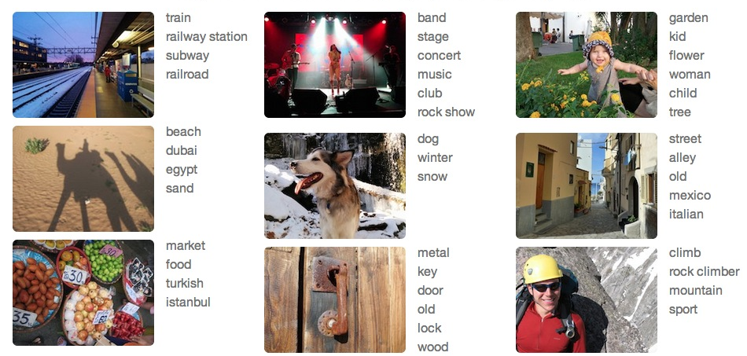
Piltide automaatne märgendamine
http://www.clarifai.com

Slide 17
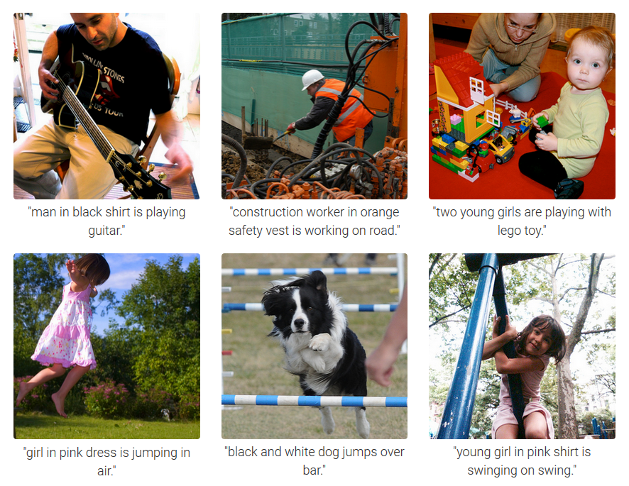
Kirjelduse genereerimine pildile
Andrej Karpathy, Li Fei-Fei. Deep Visual-Semantic Alignments for Generating Image Descriptions (2014)

Slide 18
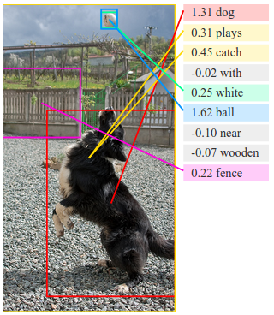
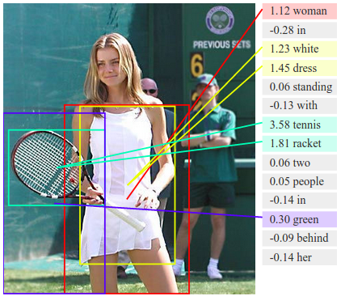
Pildi osade seostamine sõnadega
Andrej Karpathy, Li Fei-Fei. Deep Visual-Semantic Alignments for Generating Image Descriptions (2014)

Slide 19
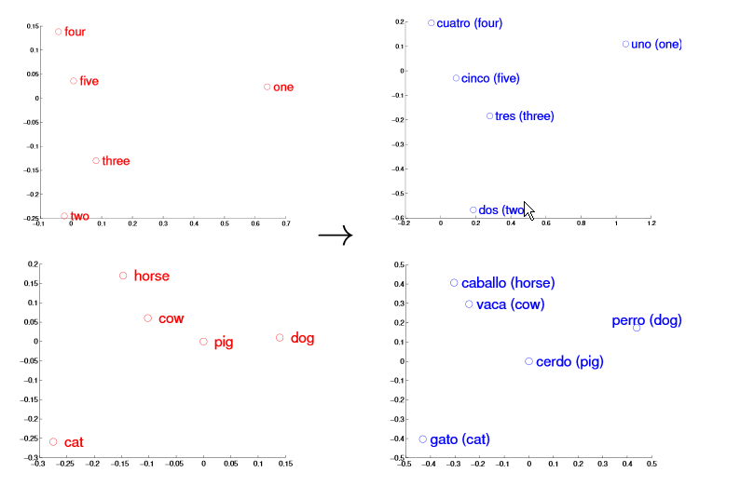
Masintõlge
Tomas Mikolov, Quoc V. Le and Ilya Sutskever. Exploiting Similarities among Languages for Machine Translation (2013)

Slide 20

Aitäh!
tambet.matiisen@gmail.com

